Slide 1
Apputvikling
Viljar, Tryggve og Julia

Slide 2
Nå skal vi prate om alt og ingenting :)

Slide 3
SLUTT Å BRUKE KODE FRA CHAT-GPT SOM DERE IKKE FORSTÅR.

Slide 4
Design og krav
Før dere begynner:
Hvilke funksjonelle og ikke-funksjonelle krav skal appen ha?
De funksjonelle kravene definerer hva applikasjonen skal kunne gjøre og hvilken funksjonalitet som skal vektlegges.
Ikke-funksjonelle krav er produktkrav, organisatoriske krav og eksterne krav. Formålet med disse kravene er å sikre utviklingen av en stabil og pålitelig applikasjon som er rask og enkel å bruke.
Need to have / nice to have - PRIORITER kravene

Slide 5
Eksempel på krav:
Ikke-funksjonelle:
Produktkrav
Systemet skal være stabilt og pålitelig, og ikke krasje under normal bruk.
Strømprisene skal vises i løpet av maksimalt to sekunder etter at brukeren har gjort en relevant forespørsel.
Organisatoriske:
Det skal være en grundig og tydelig dokumentasjon av utviklingsprosessen.
Det skal ikke koste noe å utvikle appen.
Prosjektet og applikasjonen skal være ferdig i løpet av 2-3 måneder.
Funksjonelle krav:
Systemet skal beregne hvordan strømforbruket og -prisen vil endre seg ettersom været endrer seg de neste dagene.
Systemet skal vise strømprisen for stedet som brukeren velger.

Slide 6
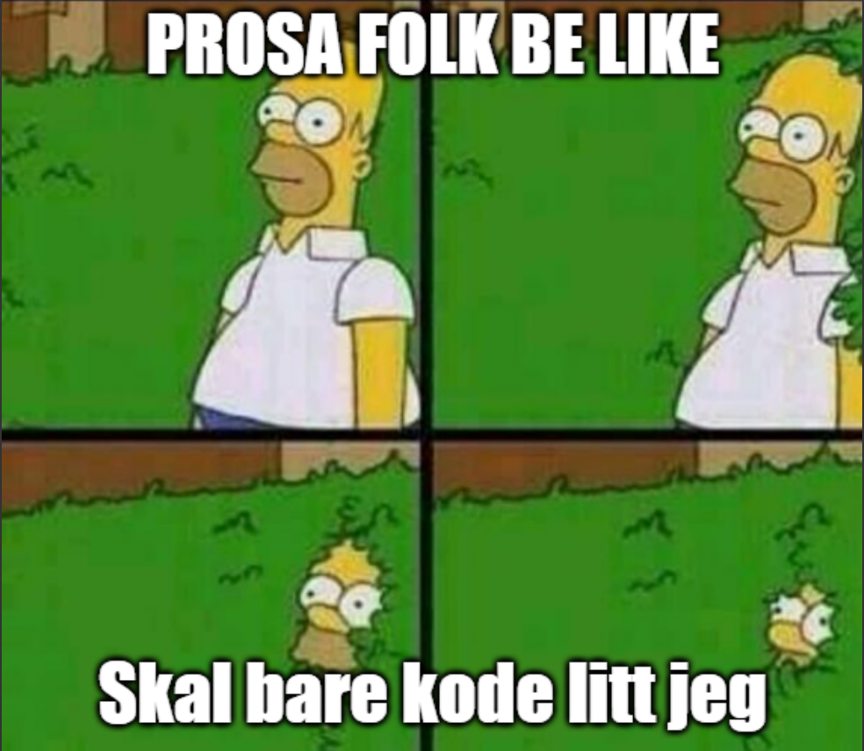
Design i startfasen
Hva vil dere at appen skal gjøre? Diskuter og tegn.
Hva vil brukerne? Spørreundersøkelser, intervjuer osv.
Tips: Crazy 8 !!
Ikke meld dere ut - alle må bidra - ingen kan BARE kode
  Alt kan komme på eksamen
Ha i bakhodet: Hvordan kan dette testes?
Ha i bakhodet: WCAG

Slide 7
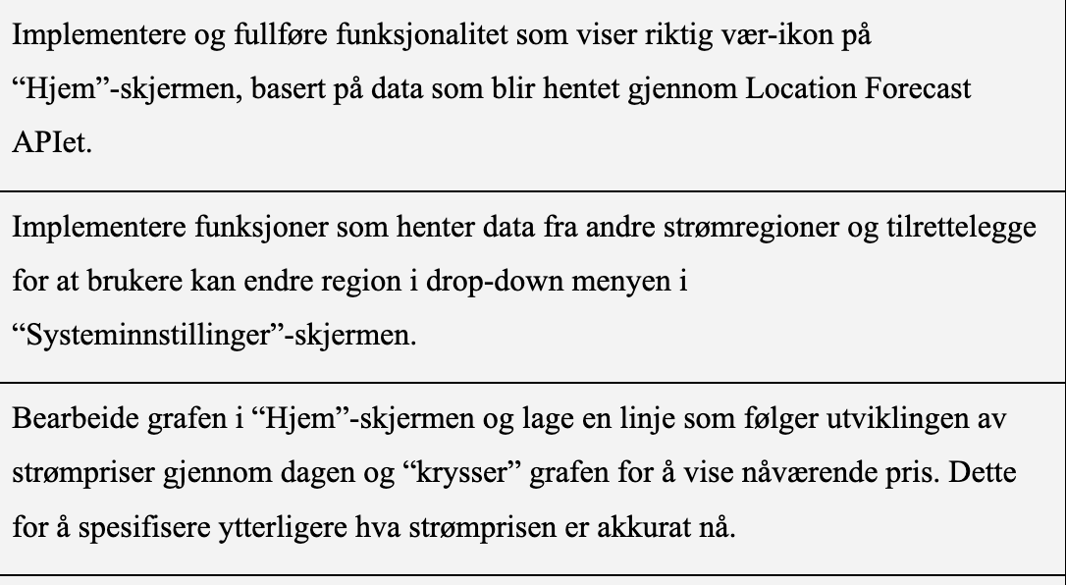
Backlog - lurt å ha

Slide 8
Arkitektur
I startfasen, så hjelper det å visualisere og tenke over
Hvordan appen skal fungere:
Hva skal appen gjøre?
Hvilke type data har vi / trenger vi?
Hvordan skal vi representere dataen?
Må vi gjøre noe med dataen?
Under utviklingsfasen:
Lettere å vedlikeholde, skalere og teste appen
Endringer i arkitektur i store prosjekter er tidkrevende og dyrt => teknisk gjeld
Notes:
Sette opp “skeleton”, altså dummy-klasser og -funksjoner
Alle funksjonene må ikke funke perfekt straight away, det kan være “tomme” funksjoner som returnerer statisk-/testdata, og dere kan jobbe med andre funksjoner som bearbeider.
Sette opp API-responser

Slide 9
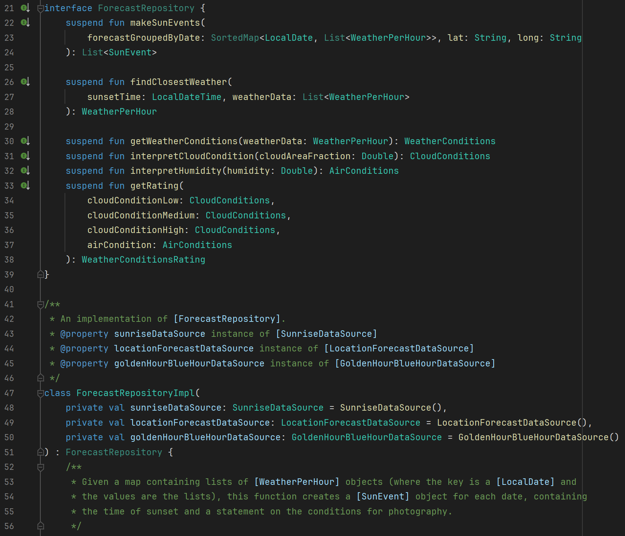
Interfaces som bearbeider customobjekter
Dummy data
ViewModels og Views vet hva slags formater
Lar oss jobbe parallelt i alle lag!

Slide 10
Viktigste er å komme i gang ASAP!

Slide 11
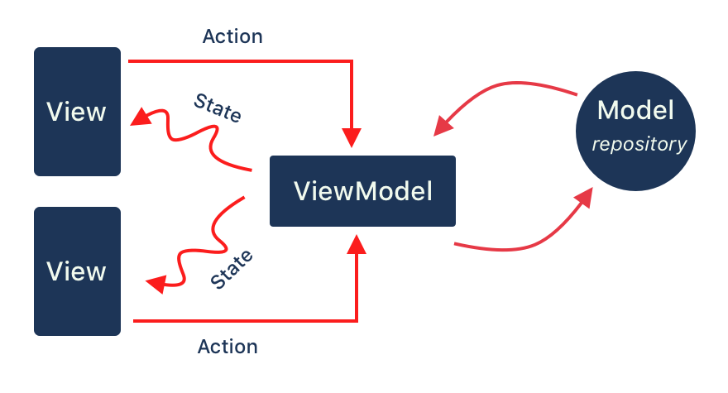
MVVM
MODEL-VIEW-VIEWMODEL
Standard arkitektur i Android
Hvorfor?
Klart skille mellom User Interface (UI) og appens data

Slide 12
UI-laget
Ansvaret til View:
Presentere state til bruker (ved å observere state i ViewModel)
Muliggjøre brukerinteraksjon
Ansvaret til ViewModel:
Eksponere state til View-et
Oppdatere state
Henting av data fra repo
Reagere på brukerinput

Slide 13
Data-laget
Ansvaret til Model:
Hente data fra kilde/endepunkt
Gjøre et API-kall
Behandle dataen
Presentere ferdig behandlet data til ViewModel
Behandling av hentet data skal kun skje i datalaget

Slide 14
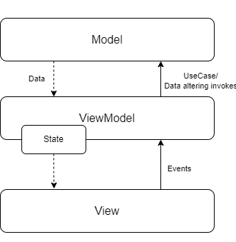

Slide 15
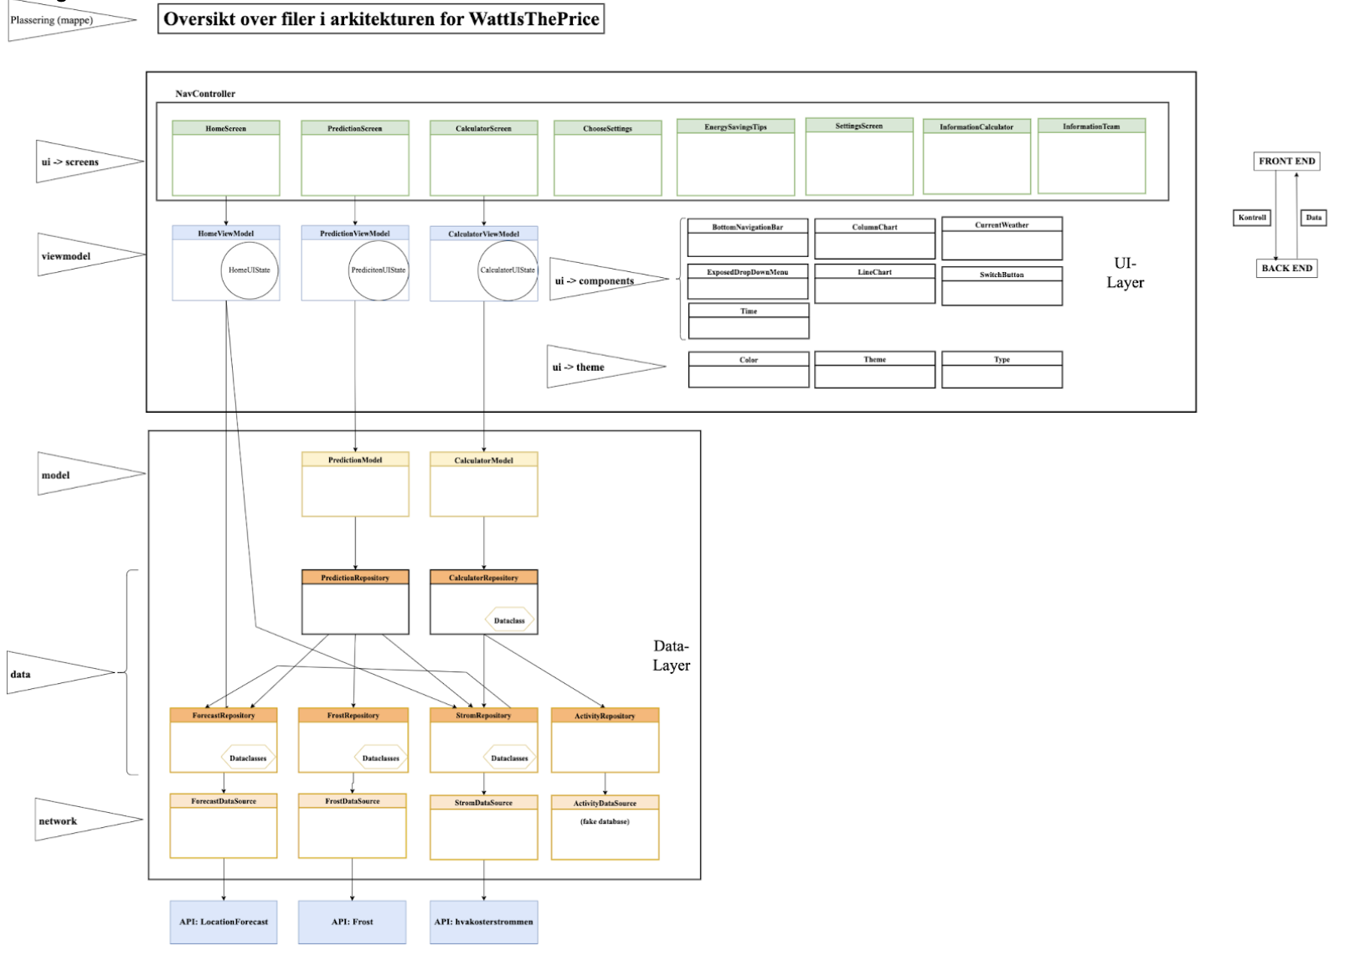

Slide 16
Høy kohesjon vs Lav kobling
et objekt med moderat ansvar og utfører et begrenset antall oppgaver
ulike ansvarsoppgaver i forskjellige klasser/moduler
avhengig av få andre objekter/moduler har lav kobling
Vi lager få (oftest én) og enkle grensesnitt mellom klasser og moduler

Slide 17
Separation of concerns: Modulær kode
Gjenbruk kode om dere kan
Moduler - feks én modul for datatilgang, en for forretningslogikk, en for brukergrensesnitt
Funksjoner - innenfor en klasse
Klasser
Testbarhet: Alle modulerbør kunne testes hver for seg

Slide 18
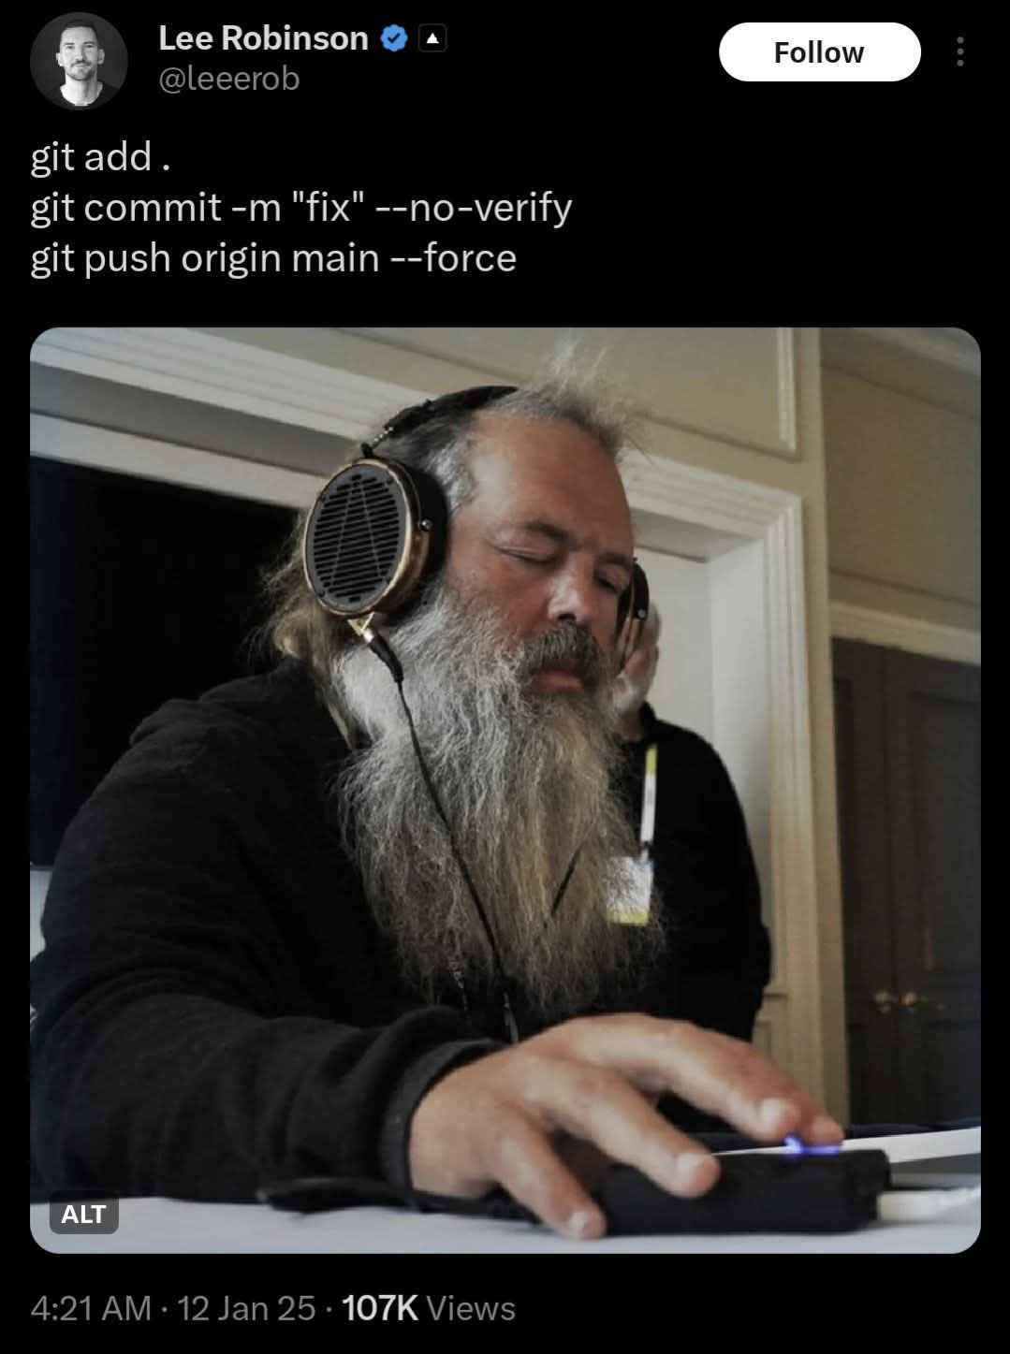
Kode med git
Bli tidlig enig om branchingstrategi
  Trunk-based, git flow, github flow
    Hva du kaller det er egentlig ikke så viktig
Én feature, én branch, én person
  To folk jobber ikke på samme ting
Ofte veldig kavete å branche fra en branch
Ofte veldig kult å synce med main før man gjør pull request
Commit hver gang du endrer noe
  Med kommentar om hva du endret
Push etter hver økt

Slide 19
LAB

